Slide 1
Bài 22 Thuật toán sắp xếp
Môn học: PF-JAVA

Slide 2
Mục tiêu
Trình bày được thuật toán sắp xếp Nổi bọt
Cài đặt được thuật toán sắp xếp Nổi bọt
Trình bày được thuật toán sắp xếp Chọn
Cài đặt được thuật toán sắp xếp Chọn
Trình bày được thuật toán sắp xếp Chèn
Cài đặt được thuật toán sắp xếp Chèn

Slide 3
Thuật toán sắp xếp
Sắp xếp là quá trình xử lý một danh sách các phần tử để đặt chúng theo một thứ tự nào đó dựa trên nội dung thông tin lưu giữ tại mỗi phần tử.
Dữ liệu được sắp xếp theo thứ tự thường dạng thứ tự số hoặc dạng chữ cái.
Việc sắp xếp dữ liệu giúp tìm kiếm được tối ưu và dữ liệu dễ đọc hơn.
Thứ tự sắp xếp có thể là:
Thứ tự tăng (increasing order): 1, 3, 4, 6, 8, 9
Thứ tự giảm (decreasing order): 9, 8, 6, 4, 3, 1
Thứ tự không tăng (non-increasing order): 9, 8, 6, 3, 3, 1
Thứ tự không giảm (non-decreasing order): 1, 3, 3, 6, 8, 9
Notes:
Giải thuật sắp xếp được thực hiện để sắp dữ liệu theo một thứ tự nào đó.
Thứ tự tăng
Một dãy giá trị được xem như trong thứ tự tăng dần nếu phần tử đứng sau lớn hơn phần tử đứng trước.
Ví dụ: 1, 3, 4, 6, 8, 9
Thứ tự giảm
Một dãy giá trị được xem như trong thứ tự giảm dần nếu phần tử đứng sau nhỏ hơn phần tử đứng trước.
Ví dụ: 9, 8, 6, 4, 3, 1
Thứ tự không tăng
Một dãy giá trị được xem như trong thứ tự không tăng nếu phần tử đứng sau nhỏ hơn hoặc bằng phần tử đứng trước.
Ví dụ: 9, 8, 6, 3, 3, 1.
Loại thứ tự này xuất hiện khi trong một dãy có chứa các giá trị giống nhau (trong ví dụ là 3).
Thứ tự không giảm
Một dãy giá trị được xem như trong thứ tự không giảm nếu phần tử đứng sau lớn hơn hoặc bằng phần tử đứng trước.
Ví dụ: 1, 3, 3, 6, 8, 9.
Loại thứ tự này xuất hiện khi trong một dãy có chứa các giá trị giống nhau (trong ví dụ là 3).

Slide 4
Bài toán sắp xếp dãy số
Bài toán: Cho trước một dãy số a₁, a₂, …, a_{N} được lưu trữ trong cấu trúc dữ liệu mảng
Sắp xếp dãy số a₁, a₂, …, a_{N} là thực hiện việc bố trí lại các phần tử sao cho hình thành được dãy mới a_{k1}, a_{k2}, …, a_{kN} có thứ tự (ví dụ thứ tự tăng) nghĩa là a_{ki} > a_{ki-1}
Để quyết định được những tình huống cần thay đổi vị trí các phần tử trong dãy, cần dựa vào kết quả của một loạt phép so sánh. Vậy hai thao tác so sánh và gán là các thao tác cơ bản của hầu hết các thuật toán sắp xếp.
Chú ý: Khi xây dựng một thuật toán sắp xếp cần tìm cách giảm thiểu những phép so sánh và đổi chỗ không cần thiết để tăng hiệu quả của thuật toán.

Slide 5
Các thuật toán sắp xếp cơ bản
Thuật toán sắp xếp Nổi bọt (Bubble Sort)
Thuật toán sắp xếp Chọn (Selection Sort)
Thuật toán sắp xếp Chèn (Insertion Sort)

Slide 6
Thuật toán sắp xếp Nổi bọt
Bubble Sort

Slide 7
Sắp xếp nổi bọt (1)
Ý tưởng: Dựa trên việc so sánh cặp phần tử liền kề nhau và tráo đổi thứ tự nếu chúng không theo thứ tự.
Cho một mảng có k phần tử
Lặp lại các bước sau k-1 lần:
Với a[i] và a[i+1]:
Nếu a[i] lớn hơn a[i+1] thì đổi vị trí cho nhau.
12
12
6
6
6
12
12
6
22
14
14
22
8
8
17
22
17
22
14
8
14
8
17
22
17
22
6
14
6
12
12
8
14
14
8
8
17
22
8
14
17
22

Slide 8
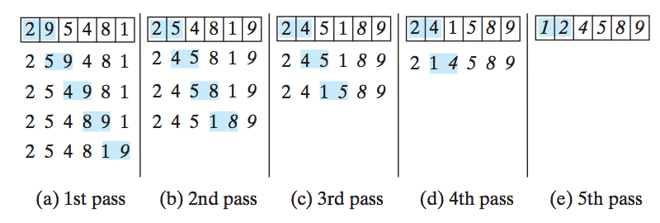
Sắp xếp nổi bọt (2)
Sử dụng bubble sort trên mảng gồm 6 phần tử (2, 9, 5, 4, 8, 1)

Slide 9
Sắp xếp nổi bọt
Mô tả thuật toán sắp xếp nổi bọt
for (int k = 1; k < list.Length; k++)
{
// Perform the kth pass for (int i = 0; i < list.Length - k; i++)
{
if (list[i] > list[i + 1])
{
// swap list[i] with list[i + 1];
}
}
}
Lưu ý: Nếu lệnh if không được thực hiện qua mỗi lần vòng lặp bên ngoài được thực hiện, không cần phải thực hiện lần lặp tiếp theo, bởi vì tất cả các phần tử đã được sắp xếp. Do đó có thể cải tiến đoạn mã lệnh này bằng cách sử dụng biến boolean để kiểm tra.

Slide 10
Sắp xếp nổi bọt
Cải tiến thuật toán sắp xếp nổi bọt sử dụng biến boolean needNextPass, việc sắp xếp dừng lại khi needNextPass nhận giá trị là false.
bool needNextPass = true;
for (int k = 1; k < list.Length && needNextPass; k++)
{
// Array may be sorted and next pass not needed
needNextPass = false;
// Perform the kth pass
for (int i = 0; i < list.Length - k; i++)
{
if (list[i] > list[i + 1])
{
// swap list[i] with list[i + 1];
needNextPass = true; // Next pass still needed
}
}
}

Slide 11
Cài đặt thuật toán sắp xếp nổi bọt
public static void BubbleSort(int[] list)
{
bool needNextPass = true; for (int k = 1; k < list.Length && needNextPass; k++)
{
// Array may be sorted and next pass not needed
needNextPass = false;
// Perform the kth pass
for (int i = 0; i < list.Length - k; i++)
{
if (list[i] > list[i + 1])
{
// Swap list[i] with list[i + 1];
int temp = list[i];
list[i] = list[i + 1];
list[i + 1] = temp;
needNextPass = true; // Next pass still needed
}
}
}
}

Slide 12

Cài đặt thuật toán sắp xếp nổi bọt
int[] list = { 2, 3, 2, 5, 6, 1, -2, 3, 14, 12 };
BubbleSort(list);
foreach (int item in list)
Console.Write(item + " ");
Kết quả
Notes:
Kết quả

Slide 13

Độ phức tạp thuật toán sắp xếp Nổi bọt
Trong trường hợp tốt nhất, vòng lặp ngoài thực hiện 1 lần mảng đã được sắp xếp. Số lần so sánh 1 lần thực hiện là n -1. Thời gian thực hiện: O(n)
Trong trường hợp xấu nhất, vòng lặp ngoài thực hiện n-1 lần. Thời gian thực hiện: O(n2)
Notes:
In the best case, the bubble sort algorithm needs just the first pass to find that the array is already sorted—no next pass is needed. Since the number of comparisons is n - 1 in the first pass, the best-case time for a bubble sort is O(n).
In the worst case, the bubble sort algorithm requires n - 1 passes. The first pass makes n - 1 comparisons; the second pass makes n - 2 comparisons; and so on; the last pass makes 1 comparison. Thus, the total number of comparisons is: O(n2)
Therefore, the worst-case time for a bubble sort is O(n2).

Slide 14
Thuật toán sắp xếp Chọn
Selection Sort

Slide 15
Sắp xếp Chọn
Ý tưởng:
Chọn phần tử nhỏ nhất/lớn nhất trong k phần tử ban đầu, đưa phần tử này về vị trí đầu dãy hiện hành, sau đó loại nó khỏi danh sách sắp xếp tiếp theo.
Xem dãy hiện hành chỉ còn k-1 phần tử của dãy ban đầu, bắt đầu từ vị trí thứ 2, lặp lại quá trình trên cho dãy hiện hành đến khi dãy hiện hành chỉ còn 1 phần tử.

Slide 16
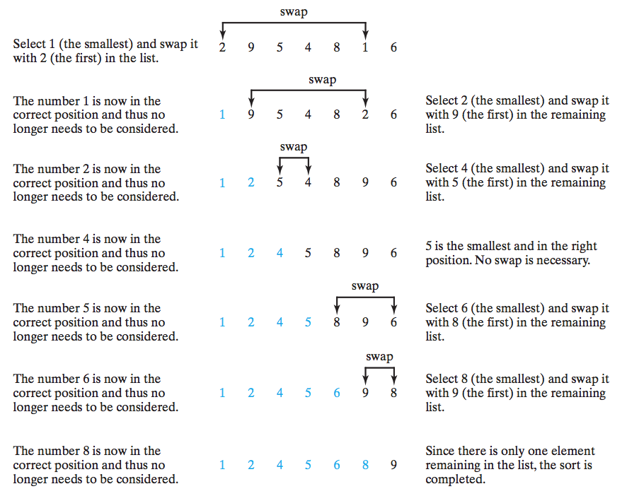
Sắp xếp Chọn
Cách sắp xếp dãy [2, 9, 5, 4, 8, 1, 6] sử dụng sắp xếp chọn
Notes:
7.11 Sorting Arrays

Slide 17
Sắp xếp chọn
Mô tả thuật toán sắp xếp chọn
for (int i = 0; i < list.Length - 1; i++)
{
// select the smallest element in list[i..list.Length-1];
// swap the smallest with list[i], if necessary;
// list[i] is in its correct position.
// The next iteration applies on list[i+1..list.Length-1]
}

Slide 18
Cài đặt thuật toán sắp xếp chọn
public static void SelectionSort(double[] list)
{
for (int i = 0; i < list.Length - 1; i++)
{
// Find the minimum in the list[i..list.Length-1]
double currentMin = list[i];
int currentMinIndex = i;
for (int j = i+1; j < list.Length; j++)
{
if (currentMin > list[j])
{
currentMin = list[j];
currentMinIndex = j;
}
}
// Swap list[i] with list[currentMinIndex] if necessary
if (currentMinIndex != i)
{
list[currentMinIndex] = list[i];
list[i] = currentMin;
}
}
}

Slide 19
Thuật toán sắp xếp Chèn
Insertion Sort

Slide 20
Sắp xếp Chèn
Ý tưởng:
Một danh sách con luôn luôn được duy trì dưới dạng đã qua sắp xếp.
Sắp xếp chèn là chèn thêm một phần tử vào danh sách con đã qua sắp xếp. Phần tử được chèn vào vị trí thích hợp sao cho vẫn đảm bảo rằng danh sách con đó vẫn sắp theo thứ tự.

Slide 21
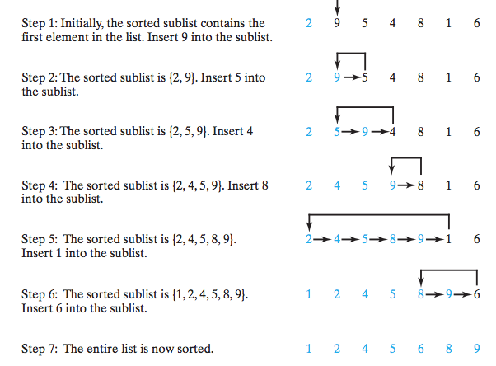
Sắp xếp chèn
Sử dụng insertion sort trên mảng gồm 7 phần tử [2, 9, 5, 4, 8, 1, 6]

Slide 22
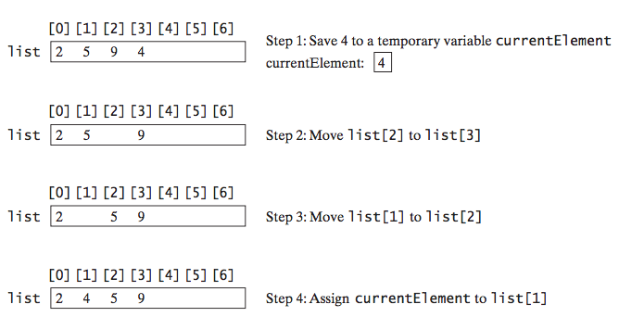
Sắp xếp chèn
Phần tử mới được chèn vào danh sách con đã được sắp xếp

Slide 23
Sắp xếp chèn
Mô tả thuật toán sắp xếp chèn
for (int i = 1; i < list.Length; i++)
{
// insert list[i] into a sorted sublist list[0..i-1]
// so that list[0..i] is sorted
}

Slide 24
Cài đặt thuật toán – Sắp xếp chèn
public static void InsertionSort(int[] list)
{
for (int i = 1; i < list.Length; i++)
{
// insert list[i] into a sorted sublist list[0..i-1]
// so that list[0..i] is sorted
int currentElement = list[i];
int k;
for (k = i - 1; k >= 0 && list[k] > currentElement; k--)
{
list[k + 1] = list[k];
}
// insert the current element into list[k+1]
list[k + 1] = currentElement;
}
}

Slide 25
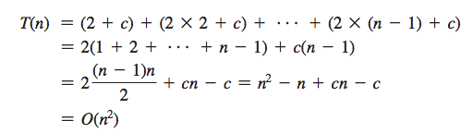
Độ phức tạp thuật toán sắp xếp Chèn
Thời gian thực hiện: O(n2)
Notes:
The insertion sort algorithm presented here sorts a list of elements by repeatedly inserting a new element into a sorted partial array until the whole array is sorted. At the kth iteration, to insert an element into an array of size k, it may take k comparisons to find the insertion posi- tion, and k moves to insert the element. Let T(n) denote the complexity for insertion sort and c denote the total number of other operations such as assignments and additional comparisons in each iteration. Thus,
Therefore, the complexity of the insertion sort algorithm is O(n2). Hence, the selection sort
and insertion sort are of the same time complexity.

Slide 26
[Thực hành] Cài đặt thuật toán sắp xếp nổi bọt

Slide 27
[Thực hành] Cài đặt thuật toán sắp xếp chọn

Slide 28
[Thực hành] Minh hoạ thuật toán sắp xếp chèn

Slide 29
[Bài tập] Cài đặt thuật toán sắp xếp chèn

Slide 30
[Bài tập] Minh hoạ thuật toán sắp xếp chèn

Slide 31
[Bài tập] Viết các phương thức kiểm tra trật tự sắp xếp của mảng

Slide 32
Tổng kết
Sắp xếp nổi bọt dựa trên việc so sánh cặp phần tử liền kề nhau và tráo đổi thứ tự nếu chúng không theo thứ tự.
Sắp xếp chọn là chọn phần tử nhỏ nhất trong k phần tử ban đầu, đưa phần tử này về vị trí đầu dãy hiện tại, sau đó loại nó khỏi danh sách sắp xếp tiếp theo.
Sắp xếp chèn là chèn thêm một phần tử vào danh sách con đã qua sắp xếp. Phần tử được chèn vào vị trí thích hợp sao cho vẫn đảm bảo rằng danh sách con đó vẫn sắp theo thứ tự.

